Slide 1


Особенности тестирования white-label приложений
Никита Романов, SmartLabs

Slide 2




Немного обо мне
QA Automation engineer
balalaiQA
@balalaiQA

Slide 3



Решение для предоставления
ТВ-сервисов

Slide 4

〉 SmartTUBE
Комплексное решение с поддержкой мультискрин
для предоставления услуг интерактивного ТВ в IPTV,
OTT и DVB-T сетях
〉 SmartMEDIA
Решение для транскодирования, шифрования, хранения
и доставки контента
〉 SmartCARE
Решение для мониторинга и анализа качества доставки
видеоконтента в IPTV и OTT сетях
〉 Set-Top Boxes
Производительные приставки для доставки интерактивных
сервисов на экраны телевизоров ваших абонентов
〉 Applications
Мобильные приложения для iOS/Android, приложения для SmartTV(Samsung/LG),
приложения для Set-Top Boxes для Linux/Android, WEB приложение

Slide 5
Что такое white-label и зачем?

Slide 6

White-label
Вид партнерства, когда одна компания производит товары или предоставляет какие-то услуги, а другая компания продает их под своим брендом.

Slide 7
В чем выгода?
Для производителя
Для продавца

Slide 8
В чем выгода?
Для производителя
Для продавца
〉Не нужно тратить время и средства на продвижение товара или услуги или по крайней мере тратить меньше

Slide 9
В чем выгода?
Для производителя
Для продавца
〉Не нужно тратить время и средства на продвижение товара или услуги или по крайней мере тратить меньше
〉Полученное готовое решение можно продать другим потенциальным клиентам

Slide 10
В чем выгода?
Для производителя
Для продавца
〉Не нужно тратить время и средства на продвижение товара или услуги или по крайней мере тратить меньше
〉Полученное готовое решение можно продать другим потенциальным клиентам
〉Дополнительный доход с поддержки клиентов

Slide 11
В чем выгода?
Для производителя
Для продавца
〉Не нужно тратить время и средства на продвижение товара или услуги или по крайней мере тратить меньше
〉Полученное готовое решение можно продать другим потенциальным клиентам
〉Дополнительный доход с поддержки клиентов
〉Свежий взгляд и новые решения, которых раньше не замечали

Slide 12
В чем выгода?
Для производителя
Для продавца
〉Не нужно тратить время и средства на продвижение товара или услуги или по крайней мере тратить меньше
〉Возможность оказывать новый вид услуг в короткие сроки и, тем самым, быстро повысить конкурентоспособность на рынке
〉Полученное готовое решение можно продать другим потенциальным клиентам
〉Дополнительный доход с поддержки клиентов
〉Свежий взгляд и новые решения, которых раньше не замечали

Slide 13
В чем выгода?
Для производителя
Для продавца
〉Не нужно тратить время и средства на продвижение товара или услуги или по крайней мере тратить меньше
〉Возможность оказывать новый вид услуг в короткие сроки и, тем самым, быстро повысить конкурентоспособность на рынке
〉Полученное готовое решение можно продать другим потенциальным клиентам
〉Готовая инфраструктура, в которую не нужно вкладывать ресурсы и время для разработки. Стоимость разработки обычно в несколько раз дороже готового решения
〉Дополнительный доход с поддержки клиентов
〉Свежий взгляд и новые решения, которых раньше не замечали

Slide 14
В чем выгода?
Для производителя
Для продавца
〉Не нужно тратить время и средства на продвижение товара или услуги или по крайней мере тратить меньше
〉Возможность оказывать новый вид услуг в короткие сроки и, тем самым, быстро повысить конкурентоспособность на рынке
〉Полученное готовое решение можно продать другим потенциальным клиентам
〉Готовая инфраструктура, в которую не нужно вкладывать ресурсы и время для разработки. Стоимость разработки обычно в несколько раз дороже готового решения
〉Дополнительный доход с поддержки клиентов
〉Поддержка продукта. Не нужно нанимать/держать своих квалифицированных специалистов
〉Свежий взгляд и новые решения, которых раньше не замечали

Slide 15
Что приходится тестировать?

Slide 16

Что приходится тестировать?
Backend

Slide 17

Что приходится тестировать?
Backend
Медиасервер

Slide 18

Что приходится тестировать?
Backend
Медиасервер
Мониторинг

Slide 19
Что приходится тестировать?
Backend
Медиасервер
Мониторинг

Slide 20

Что приходится тестировать?
Админка для
backend
Backend
Админка для
медиасервера
Медиасервер
Админка для
мониторинга
Мониторинг

Slide 21


Что приходится тестировать?
Админка для
backend
Backend
Linux и Android STB
приложения
+
Админка для
медиасервера
Медиасервер
Админка для
мониторинга
Мониторинг

Slide 22

Что приходится тестировать?
Админка для
backend
Backend
Linux и Android STB
приложения
SDK для STB
+
Админка для
медиасервера
Медиасервер
Админка для
мониторинга
Мониторинг

Slide 23


Что приходится тестировать?
Админка для
backend
Backend
Linux и Android STB
приложения
SDK для STB
+
Админка для
медиасервера
Медиасервер
Мобильные iOS и Android
приложения
+
Админка для
мониторинга
Мониторинг

Slide 24


Что приходится тестировать?
Админка для
backend
Backend
Linux и Android STB
приложения
SDK для STB
+
Админка для
медиасервера
Медиасервер
Мобильные iOS и Android
приложения
+
Админка для
мониторинга
WEB и SmartTV
приложения
Мониторинг
+

Slide 25
Что приходится тестировать?
Админка для
backend
Backend
Linux и Android STB
приложения
SDK для STB
+
Админка для
медиасервера
Медиасервер
Мобильные iOS и Android
приложения
+
Админка для
мониторинга
WEB и SmartTV
приложения
Мониторинг
+

Slide 26
Почему тут нужны автотесты?

Slide 27
Почему тут нужны автотесты?
〉Активных клиентов > 10

Slide 28
Почему тут нужны автотесты?
〉Активных клиентов > 10
〉Много компонентов в стеке, которые нужно тестировать

Slide 29
Почему тут нужны автотесты?
〉Активных клиентов > 10
〉Много компонентов в стеке, которые нужно тестировать
〉Потенциальное расширение

Slide 30
План
Как мы собираем приложения
Выбор инструмента для автоматизации
Как это все работает
С какими проблемами столкнулись
Разбор примера
для WEB и Android

Slide 31




1. Сборка WEB приложений
Jenkins
Docker
NGINX
WEB

Slide 32
2. Выбор инструмента
Playwright + Jest + Circus + Allure
〉Тесты очень быстрые
〉Низкий порог вхождения
〉Отличная документация
〉Мок из коробки
〉JavaScript, можно пытать разработчиков

Slide 33
3. Как это все работает?

Slide 34
3. Как это все работает?
Playwright
фреймворк
для тестирования

Slide 35
3. Как это все работает?
Playwright
Jest + Circus
раннер для автотестов
+
фисктуры
фреймворк
для тестирования

Slide 36
3. Как это все работает?
Playwright
Jest + Circus
Allure
раннер для автотестов
+
фисктуры
фреймворк
для тестирования
репортер

Slide 37
4. С какими проблемами столкнулись?

Slide 38
4. С какими проблемами столкнулись?
Различия в расположении элементов меню/подменю

Slide 39
4. С какими проблемами столкнулись?
Различия в расположении элементов меню/подменю
Наличие уникальных фич в некоторых приложениях

Slide 40
4. С какими проблемами столкнулись?
Различия в расположении элементов меню/подменю
Наличие уникальных фич в некоторых приложениях
Отсутствие некоторого функционала в некоторых приложениях

Slide 41

5.1. Репозиторий
https://github.com/balalaiQA/playwright-jest-circus-allure-example

Slide 42


5.2. Пример структуры
environment
// фикстуры и вспомогательные функции
pages
// pageObject
tests
e2e
global
// тесты для всех таргетов
tabs.test.js
balalaiqa
// тесты для таргета balalaiqa
tabs.test.js
microsoft
// тесты для таргета microsoft
tabs.test.js

Slide 43
{
"projects": [
{
"displayName": "balalaiqa-repos-test",
"testMatch": [
"<rootDir>/tests/e2e/global/**/?(*.)+(spec|test).[jt]s?(x)",
"<rootDir>/tests/e2e/balalaiqa/**/?(*.)+(spec|test).[jt]s?(x)"
],
"testEnvironmentOptions": {
"tmsUrl" : "https://your.tms.url/",
"jiraUrl": "https://your.jira.url/"
},
"globals": { "APP_URL": "https://github.com/balalaiQA" }
},
{
"displayName": "microsoft-repos-test",
"testMatch": [
"<rootDir>/tests/e2e/global/**/?(*.)+(spec|test).[jt]s?(x)",
"<rootDir>/tests/e2e/microsoft/**/?(*.)+(spec|test).[jt]s?(x)"
],
"globals": { "APP_URL": «https://github.com/microsoft" }
}
]
}
// все параметры доступны в репозитории
jest-config.json

Slide 44
{
"projects": [
{
"displayName": "balalaiqa-repos-test",
"testMatch": [
"<rootDir>/tests/e2e/global/**/?(*.)+(spec|test).[jt]s?(x)",
"<rootDir>/tests/e2e/balalaiqa/**/?(*.)+(spec|test).[jt]s?(x)"
],
"testEnvironmentOptions": {
"tmsUrl" : "https://your.tms.url/",
"jiraUrl": "https://your.jira.url/"
},
"globals": { "APP_URL": "https://github.com/balalaiQA" }
},
{
"displayName": "microsoft-repos-test",
"testMatch": [
"<rootDir>/tests/e2e/global/**/?(*.)+(spec|test).[jt]s?(x)",
"<rootDir>/tests/e2e/microsoft/**/?(*.)+(spec|test).[jt]s?(x)"
],
"globals": { "APP_URL": «https://github.com/microsoft" }
}
]
}
// все параметры доступны в репозитории
jest-config.json

Slide 45
{
"projects": [
{
"displayName": "balalaiqa-repos-test",
"testMatch": [
"<rootDir>/tests/e2e/global/**/?(*.)+(spec|test).[jt]s?(x)",
"<rootDir>/tests/e2e/balalaiqa/**/?(*.)+(spec|test).[jt]s?(x)"
],
"testEnvironmentOptions": {
"tmsUrl" : "https://your.tms.url/",
"jiraUrl": "https://your.jira.url/"
},
"globals": { "APP_URL": "https://github.com/balalaiQA" }
},
{
"displayName": "microsoft-repos-test",
"testMatch": [
"<rootDir>/tests/e2e/global/**/?(*.)+(spec|test).[jt]s?(x)",
"<rootDir>/tests/e2e/microsoft/**/?(*.)+(spec|test).[jt]s?(x)"
],
"globals": { "APP_URL": «https://github.com/microsoft" }
}
]
}
// все параметры доступны в репозитории
jest-config.json

Slide 46
{
"projects": [
{
"displayName": "balalaiqa-repos-test",
"testMatch": [
"<rootDir>/tests/e2e/global/**/?(*.)+(spec|test).[jt]s?(x)",
"<rootDir>/tests/e2e/balalaiqa/**/?(*.)+(spec|test).[jt]s?(x)"
],
"testEnvironmentOptions": {
"tmsUrl" : "https://your.tms.url/",
"jiraUrl": "https://your.jira.url/"
},
"globals": { "APP_URL": "https://github.com/balalaiQA" }
},
{
"displayName": "microsoft-repos-test",
"testMatch": [
"<rootDir>/tests/e2e/global/**/?(*.)+(spec|test).[jt]s?(x)",
"<rootDir>/tests/e2e/microsoft/**/?(*.)+(spec|test).[jt]s?(x)"
],
"globals": { "APP_URL": «https://github.com/microsoft" }
}
]
}
// все параметры доступны в репозитории
jest-config.json

Slide 47
{
"projects": [
{
"displayName": "balalaiqa-repos-test",
"testMatch": [
"<rootDir>/tests/e2e/global/**/?(*.)+(spec|test).[jt]s?(x)",
"<rootDir>/tests/e2e/balalaiqa/**/?(*.)+(spec|test).[jt]s?(x)"
],
"testEnvironmentOptions": {
"tmsUrl" : "https://your.tms.url/",
"jiraUrl": "https://your.jira.url/"
},
"globals": { "APP_URL": "https://github.com/balalaiQA" }
},
{
"displayName": "microsoft-repos-test",
"testMatch": [
"<rootDir>/tests/e2e/global/**/?(*.)+(spec|test).[jt]s?(x)",
"<rootDir>/tests/e2e/microsoft/**/?(*.)+(spec|test).[jt]s?(x)"
],
"globals": { "APP_URL": «https://github.com/microsoft" }
}
]
}
// все параметры доступны в репозитории
jest-config.json

Slide 48
package.json
{
"name": "playwright-jest-circus-allure-example",
"version": "1.0.0",
"description": "Playwright + jest + circus + allure example",
"main": "index.js",
"devDependencies": {
"expect-playwright": "^0.2.6",
"jest": "^26.6.3",
"jest-circus": "^26.6.3",
"jest-circus-allure-environment": "^0.14.0",
"playwright": "^1.10.0"
},
"scripts": {
"balalaiqa-repos-test": "jest --config jest-config.json --selectProjects balalaiqa-repos-test",
"microsoft-repos-test": "jest --config jest-config.json --selectProjects microsoft-repos-test"
}
}
// все параметры доступны в репозитории

Slide 49
package.json
{
"name": "playwright-jest-circus-allure-example",
"version": "1.0.0",
"description": "Playwright + jest + circus + allure example",
"main": "index.js",
"devDependencies": {
"expect-playwright": "^0.2.6",
"jest": "^26.6.3",
"jest-circus": "^26.6.3",
"jest-circus-allure-environment": "^0.14.0",
"playwright": "^1.10.0"
},
"scripts": {
"balalaiqa-repos-test": "jest --config jest-config.json --selectProjects balalaiqa-repos-test",
"microsoft-repos-test": "jest --config jest-config.json --selectProjects microsoft-repos-test"
}
}
// все параметры доступны в репозитории

Slide 50
package.json
{
"name": "playwright-jest-circus-allure-example",
"version": "1.0.0",
"description": "Playwright + jest + circus + allure example",
"main": "index.js",
"devDependencies": {
"expect-playwright": "^0.2.6",
"jest": "^26.6.3",
"jest-circus": "^26.6.3",
"jest-circus-allure-environment": "^0.14.0",
"playwright": "^1.10.0"
},
"scripts": {
"balalaiqa-repos-test": "jest --config jest-config.json --selectProjects balalaiqa-repos-test",
"microsoft-repos-test": "jest --config jest-config.json --selectProjects microsoft-repos-test"
}
}
// все параметры доступны в репозитории

Slide 51
tabs.test.json
test("Check [Projects] tab", async () => {
/** Scenario:
* 1. Go Projects tab
* 2. Check, Project Results Block is exist
*
* @tag balalaiqa-repos-smoke, microsoft-repos-smoke
* @issue GH-1002
* @tms 1002
*/
await profilePage.goToTab('Projects')
await wait.forLoadState()
await assert.selectorIsExist(profilePage.projectResultsBlock)
})
// больше примеров в репозитории

Slide 52
5.3 Пример запуска
$ npm install
$ npm run-script balalaiqa-repos-test
$ allure serve

Slide 53
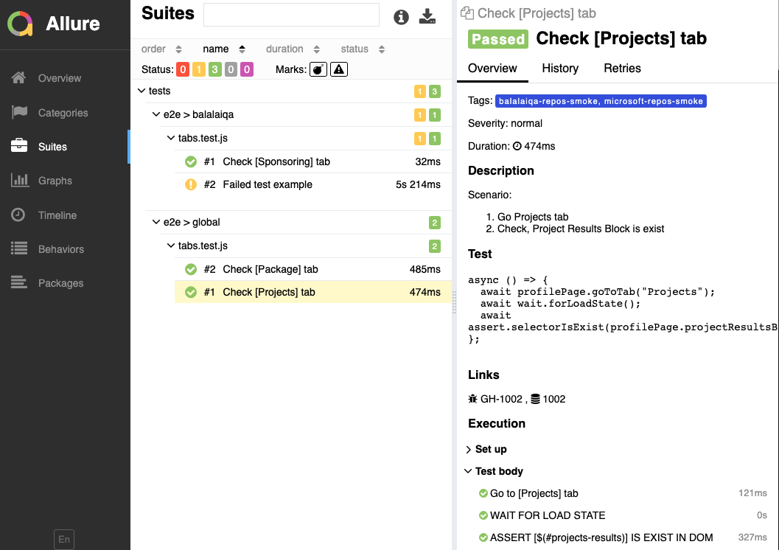
Отчет

Slide 54



1. Сборка Android приложений
Jenkins
Gradle
AppCenter
Google Play

Slide 55
2. Выбор инструмента
Kotlin + Espresso + Marathon
〉Скорость
〉Стабильность
〉Большое комьюнити
〉Гибкий поиск локаторов
〉Большой спектр возможностей
〉Kotlin, можно пытать разработчиков

Slide 56
3. Как это все работает?

Slide 57
3. Как это все работает?
Espresso
фреймворк
для тестирования

Slide 58
3. Как это все работает?
Espresso
Marathon
фреймворк
для тестирования
раннер для автотестов
+
репортер

Slide 59
4. С какими проблемами столкнулись?

Slide 60
4. С какими проблемами столкнулись?
Наличие уникальных фич в некоторых приложениях

Slide 61
4. С какими проблемами столкнулись?
Наличие уникальных фич в некоторых приложениях
Отсутствие некоторого функционала в некоторых приложениях

Slide 62

5.1. Репозиторий
https://github.com/balalaiQA/kotlin-espresso-marathon-example

Slide 63

5.2. Пример структуры
androidTest
java
com.balalaiqa.testapplication
annotations
// классы с аннотациями
TargetOne.kt
TargetTwo.kt
environment
// фикстуры и вспомогательные функции
screens
// pageObject
tests
// тесты
MainScreenTests.kt

Slide 64
TargetOne.kt
@Target(AnnotationTarget.FUNCTION, AnnotationTarget.TYPE, AnnotationTarget.CLASS)
@Retention(AnnotationRetention.RUNTIME)
annotation class TargetOne {}

Slide 65
MainScreenTests.kt
class MainScreenTests: TestBase() {
@TargetOne
@TargetTwo
@Test
fun addNewLoginTest() {
mainScreen.loginInput.perform(typeText("login1"))
mainScreen.addLoginButton.perform(click())
mainScreen.getLogin("login1").check(matches(isDisplayed()))
}
}
// болше примеров в репозитории

Slide 66
Marathonfile-targetOne.yaml
name: "Target One Application UI tests"
outputDir: "./marathon"
filteringConfiguration:
allowlist:
- type: "annotation"
regex: ".*TargetOne"
testClassRegexes:
- "^((?!Abstract).)*Test[s]*$"
vendorConfiguration:
type: "Android"
applicationApk: "./app/build/outputs/apk/targetOne/debug/app-targetOne-debug.apk"
testApplicationApk: "./app/build/outputs/apk/androidTest/targetOne/debug/app-targetOne-debug-androidTest.apk"
autoGrantPermission: true
applicationPmClear: false
testApplicationPmClear: true
// все параметры доступны в репозитории

Slide 67
Marathonfile-targetOne.yaml
name: "Target One Application UI tests"
outputDir: "./marathon"
filteringConfiguration:
allowlist:
- type: "annotation"
regex: ".*TargetOne"
testClassRegexes:
- "^((?!Abstract).)*Test[s]*$"
vendorConfiguration:
type: "Android"
applicationApk: "./app/build/outputs/apk/targetOne/debug/app-targetOne-debug.apk"
testApplicationApk: "./app/build/outputs/apk/androidTest/targetOne/debug/app-targetOne-debug-androidTest.apk"
autoGrantPermission: true
applicationPmClear: false
testApplicationPmClear: true
// все параметры доступны в репозитории

Slide 68
Marathonfile-targetOne.yaml
name: "Target One Application UI tests"
outputDir: "./marathon"
filteringConfiguration:
allowlist:
- type: "annotation"
regex: ".*TargetOne"
testClassRegexes:
- "^((?!Abstract).)*Test[s]*$"
vendorConfiguration:
type: "Android"
applicationApk: "./app/build/outputs/apk/targetOne/debug/app-targetOne-debug.apk"
testApplicationApk: "./app/build/outputs/apk/androidTest/targetOne/debug/app-targetOne-debug-androidTest.apk"
autoGrantPermission: true
applicationPmClear: false
testApplicationPmClear: true
// все параметры доступны в репозитории

Slide 69
Marathonfile-targetOne.yaml
name: "Target One Application UI tests"
outputDir: "./marathon"
filteringConfiguration:
allowlist:
- type: "annotation"
regex: ".*TargetOne"
testClassRegexes:
- "^((?!Abstract).)*Test[s]*$"
vendorConfiguration:
type: "Android"
applicationApk: "./app/build/outputs/apk/targetOne/debug/app-targetOne-debug.apk"
testApplicationApk: "./app/build/outputs/apk/androidTest/targetOne/debug/app-targetOne-debug-androidTest.apk"
autoGrantPermission: true
applicationPmClear: false
testApplicationPmClear: true
// все параметры доступны в репозитории

Slide 70
Marathonfile-targetOne.yaml
name: "Target One Application UI tests"
outputDir: "./marathon"
filteringConfiguration:
allowlist:
- type: "annotation"
regex: ".*TargetOne"
testClassRegexes:
- "^((?!Abstract).)*Test[s]*$"
vendorConfiguration:
type: "Android"
applicationApk: "./app/build/outputs/apk/targetOne/debug/app-targetOne-debug.apk"
testApplicationApk: "./app/build/outputs/apk/androidTest/targetOne/debug/app-targetOne-debug-androidTest.apk"
autoGrantPermission: true
applicationPmClear: false
testApplicationPmClear: true
// все параметры доступны в репозитории

Slide 71
5.3. Пример запуска
$ brew tap malinskiy/tap
$ brew install malinskiy/tap/marathon
// пропускаем, если уже установлен marathon cli
$ ./gradlew assembleTargetOneDebug
$ ./gradlew assembleTargetOneDebugAndroidTest
// запускаем эмуляторы или подключаем девайсы
$ marathon -m Marathonfile-targetOne.yaml
$ cd marathon && allure serve

Slide 72
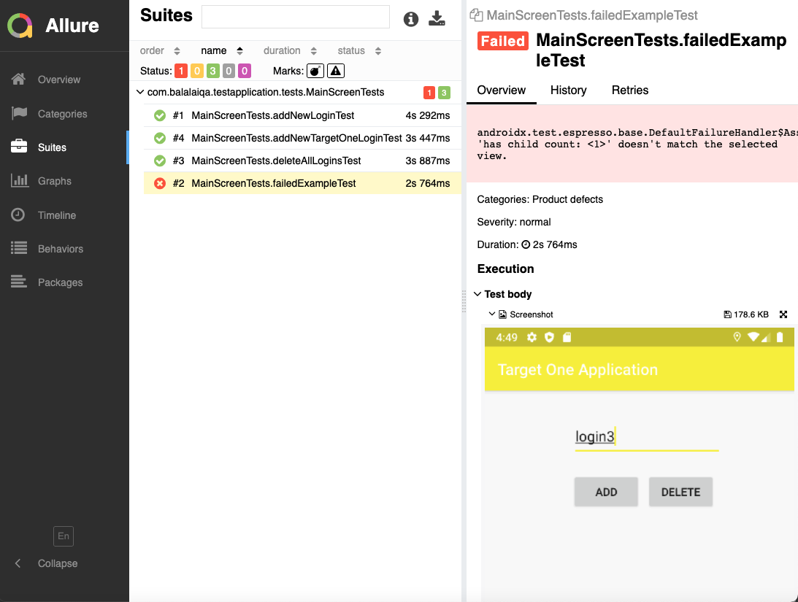
Отчет

Slide 73
Профит
Smoke 1-го приложения руками — ~1 час
80% Smoke 1-го приложения автотестами — ~10 минут

Slide 74
Что хотим внедрить?
Интеграция всех автотестов с TMS, а именно:
〉Создание Test Run’a при запуске
〉Проставление шагов в зависимости от результата теста
〉Не автоматизированные кейсы проставлять руками

Slide 75
Спасибо за внимание!
Kotlin + Espresso + Marathon
Playwright + Jest + Circus + Allure

